Slide 1


Slide 2
فيزيك حرارت و اپتيك

Slide 3
اين درس بررسي كتب دبيرستاني براي دانشجويان آموزش فيزيك است. سرفصل آن شامل حرارت و اپتيك است. براي بهره مندي حداكثري از درس، و با توجه به اينكه اين دروس در طول دوره كارشناسي به وفور خوانده شده است، بنابراين اشكالات دانشجويان بصورت سوال و جواب مطرح و پس از دريافت پاسخ از دانشجويان جمع بندي و نظرات نهايي يررسي مي گردد. بنابراين در هر جلسه سوالاتي از دانشجويان خواسته مي شود و بايد دانشجويان در مدت هفته به اين سولات پاسخ و ارسال نمايند. همچنين به دانشجويان فرصت داده خواهد شد كه در هر جلسه تعدادي از آن ها نيز سوال طرح نمايند و بقيه دانشجويان بايد به اين سوالات هم پاسخ دهند.

Slide 4
بخش ديگر اين درس بصورت آزمايشگاهي است. نمي توان سيستم آزمايشگاهي را بصورت آنلاين اريه داد. ولي سعي مي شود آزمايشات نيز بصورت سوال و جواب مطرح و مورد بررسي قرار گيرد.

Slide 5
جلسه پنجم
سوالات اين جلسه به شرح زير است. امير ساجديان
چرا در شرايط يكسان شيب نمودار هم در حالت تراكمي و هم در حالت انبساطي فرآيند بي دررو بيشتر از همدما است؟
قانون صفر ترموديناميك را توضيح دهيد و علت نام گذاري آن چه بوده است؟

Slide 6
جواب سوالات جلسه چهارم به شرح زير است.( آرش عبداله زاده)
انبساط غير عادي آب را توضيح دهيد. تغييرات دما و چگالي را از صفر تا صد درجه رسم و مورد بررسي قرار دهيد؟
در فرآيند هم حجم با افزايش و كاهش دما، كار انجام يافته بر روي گاز چه تغييري مي كند؟

Slide 7
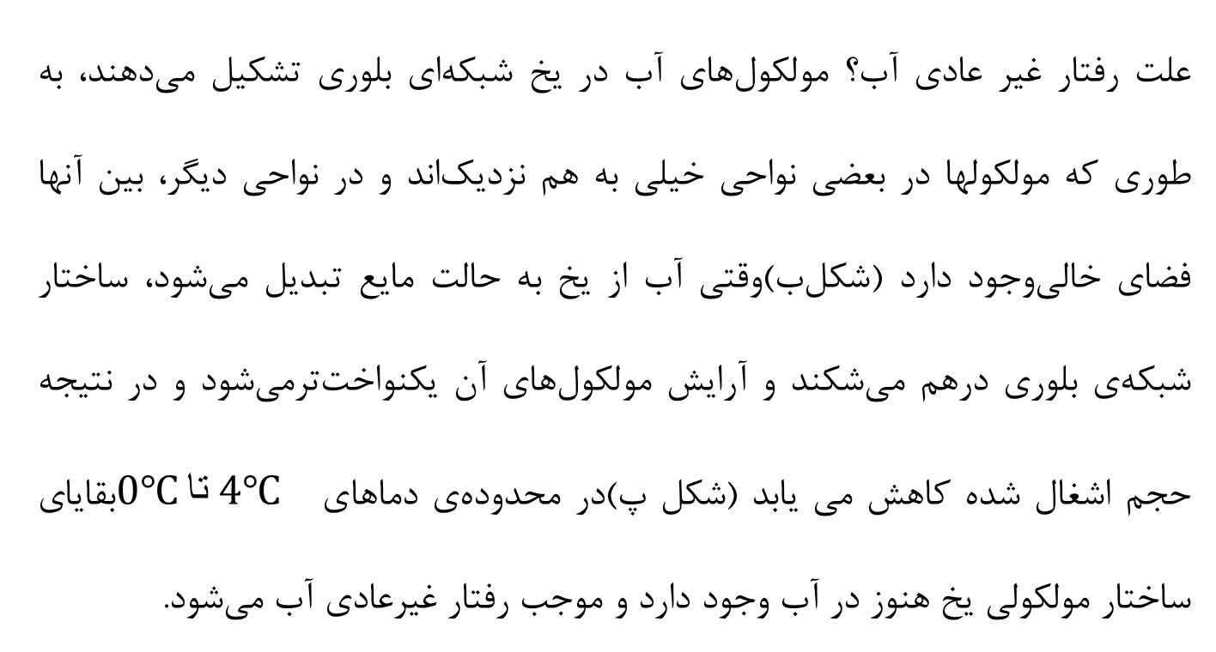
علت رفتار غیر عادی آب؟ مولکول­های آب در یخ شبکه­ای بلوری تشکیل می­دهند، به طوری که مولکولها در بعضی نواحی خیلی به هم نزدیک­اند و در نواحی دیگر، بین آنها فضای خالی­وجود دارد (شکل­ب)وقتی آب از یخ به حالت مایع تبدیل می­شود، ساختار شبکه­ی بلوری درهم می­شکند و آرایش مولکول­های آن یکنواخت­ترمی­­شود و در نتیجه حجم اشغال شده کاهش می یابد (شکل پ)در محدوده­ی دماهای $0℃ تا 4℃$ بقایای ساختار مولکولی یخ هنوز در آب وجود دارد و موجب رفتار غیرعادی آب می­شود.

Slide 8
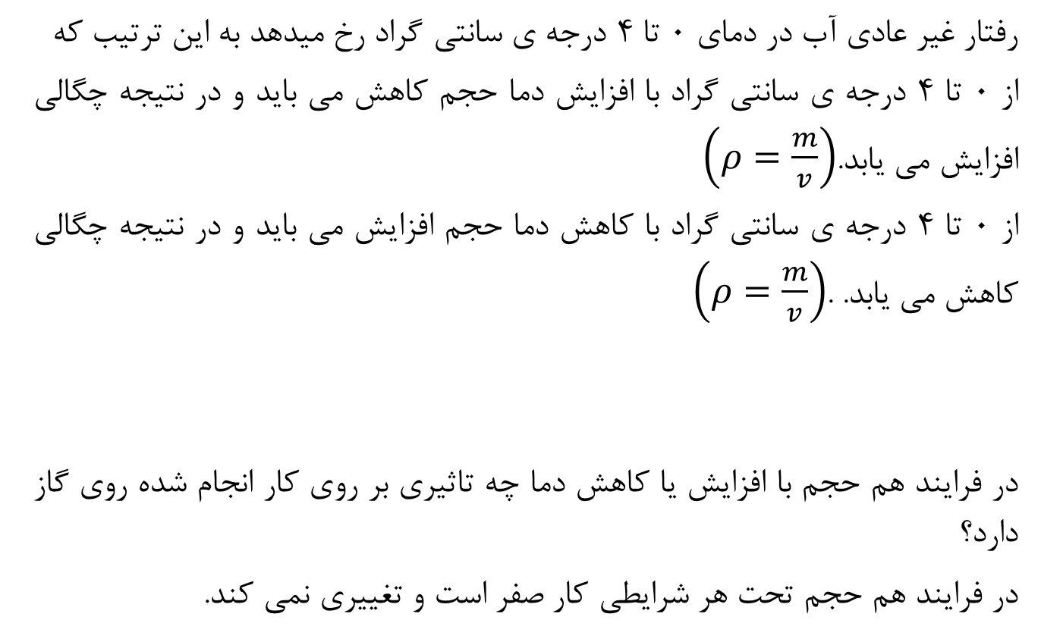
رفتار غیر عادی آب در دمای 0 تا 4 درجه ی سانتی گراد رخ میدهد به این ترتیب که
از 0 تا 4 درجه ی سانتی گراد با افزایش دما حجم کاهش می باید و در نتیجه چگالی افزایش می یابد.$\left(ρ=\frac{m}{v}\right)$
از 0 تا 4 درجه ی سانتی گراد با کاهش دما حجم افزایش می باید و در نتیجه چگالی کاهش می یابد. .$\left(ρ=\frac{m}{v}\right)$
در فرایند هم حجم با افزایش یا کاهش دما چه تاثیری بر روی کار انجام شده روی گاز دارد؟
در فرایند هم حجم تحت هر شرایطی کار صفر است و تغییری نمی کند.

Slide 9
